Slide 1
Kincsek Kft.
Pannonhalmi Főapátság SOB Technikuma
1/13. Szoftverfejlesztő-és tesztelő szak
Behány Ágnes, Borók Maja, Vigh Gréta
2024. 12. 18.

Slide 2
A Kincsek Kft.
Mi karácsonyi díszek, fényfüzérek árusításával foglalkozunk.
Egy online webshop.
Az oldalunk felhasználóbarát.

Slide 3
A Kincsek Kft.
Honnan kapta ezt a nevet?
Miért ezt a témát választottuk?
Mi a célja?

Slide 4
Feladatok kiosztása

Slide 5
Esztétikai munkák
Ötletgazda
Ági
Dokumentáció
JavaScript

Slide 6
Esztétikai munkák
CSS kezelése
Maja
Főoldal szerkesztése
Easter egg

Slide 7
Esztétikai munkák
CSS kezelése
Gréti
Termékoldalak szerkesztése
Képek beszúrása

Slide 8
Felhasznált nyelvek és eszközök
Html
Bootstrap
Visual Studio Code
JavaScript
CSS
GitHub

Slide 9
Időbeosztás
2024. 12. 02. → a feladatot ekkor kaptuk meg
2024. 12. 02. – 2024. 12. 04. → ötletelés
2024. 12. 05. – 2024. 12. 05. → feladatok kiosztása
2024. 12. 06. – 2024. 12. 09. → feladat elkészítése

Slide 10
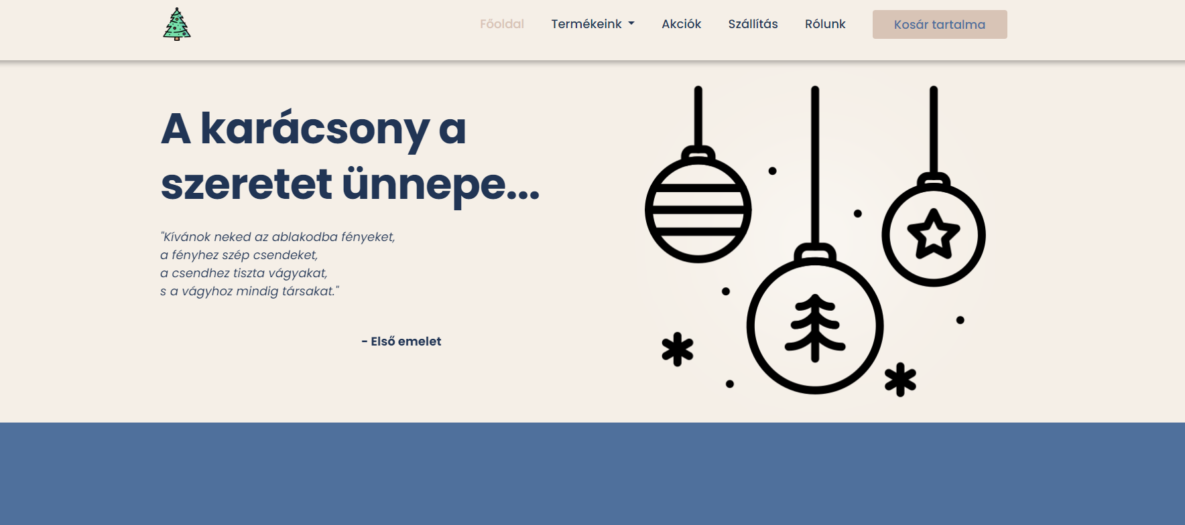
Weboldal bemutatása
Navbar
Akciós
Szállítási infó
Footer

Slide 11
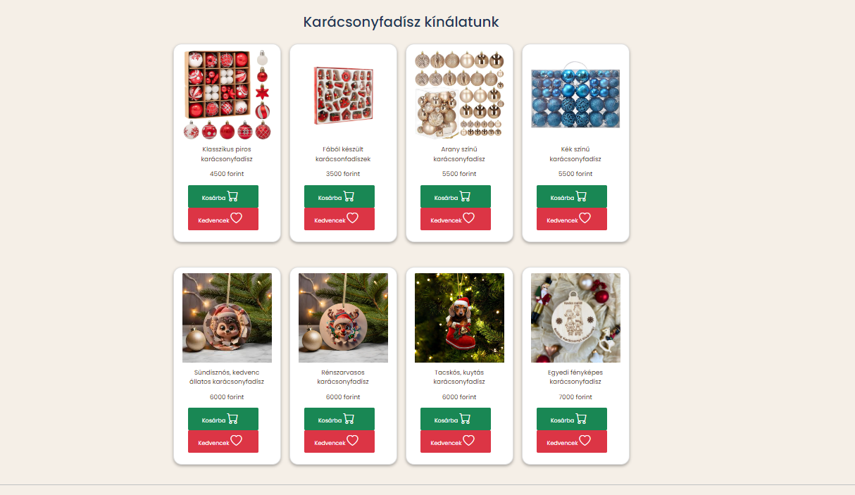
Weboldal bemutatása
Termékünk
Ár
Kosár

Slide 12
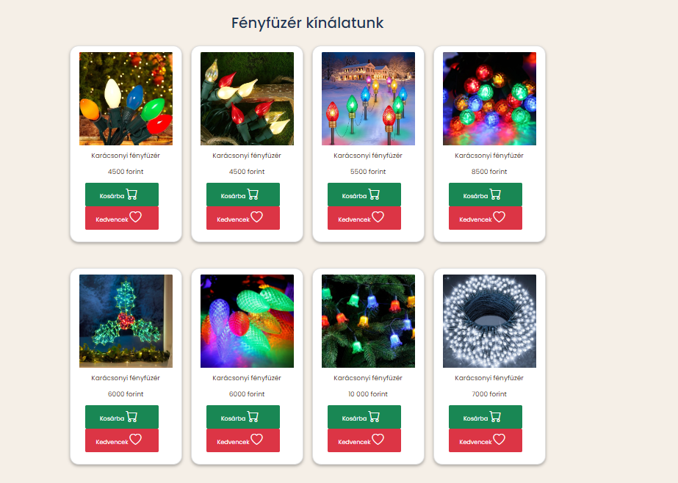
Weboldal bemutatása
Termékünk
Ár
Kosár

Slide 13
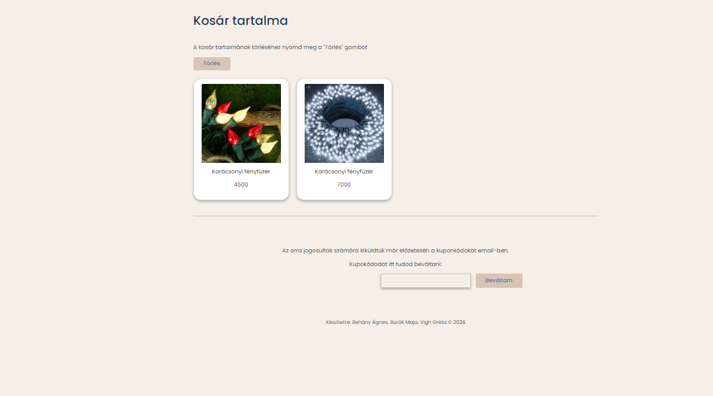
Weboldal bemutatása
Kiválasztott
Termék
Ár
Mennyiség

Slide 14
Továbbfejlesztési lehetőségek
Animációk
Még több termék megjelenítése
Funkcionálisabbá tétel
Kód átláthatóbbá tétele

Slide 15
Források
Google képek
Bootstrap weboldal
https://getbootstrap.com/docs/5.0/getting-started/introduction/
W3 Schools
https://www.w3schools.com

Slide 16
Köszönjük szépen a figyelmet! Kellemes Karácsonyi Ünnepeket Kívánunk!

